Slide 1
Triangulação de Delaunay, Voronoi
Altobelli de Brito Mantuan
Introdução de Álgebra geométrica

Slide 2

Desafios 1
Considere o seguinte problema: sejam n postos de correio que atendem uma determinada localidade. Determinar o posto mais próximo capaz de atender um determinado local identificado por um ponto q no plano.
.q

Slide 3


Desafios 2
Sejam n escolas que atendem uma determinada localidade. Determinar a escola mais próximo capaz de atender um aluno que que reside num determinado local identificado por um ponto q no plano.
.q

Slide 4
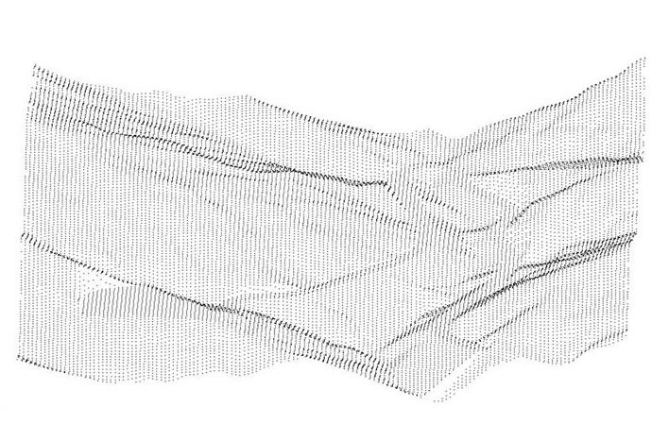
Desafios 3
Sejam n pontos , sendo este uma malha de pontos de uma superfície. Determinar dado um ponto .q obter seus vértices vizinhos mais próximos.
.q

Slide 5
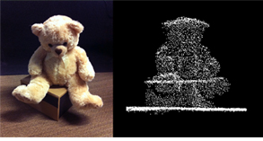
Desafios 4
Dado uma nuvem de pontos provido de uma scanner 3d, reconstruir um objeto com aproximação de faces.

Slide 6
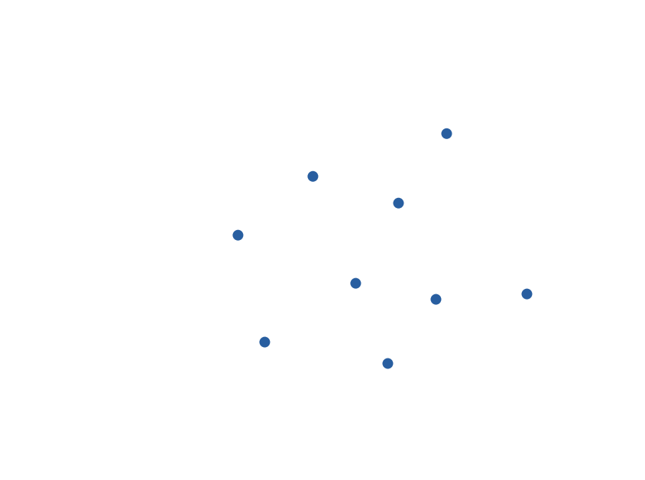
Triangulação de Delaunay
Dado $P=\left\{p1, p2, …, pn\right\}$ sendo um conjunto n pontos em um plano

Slide 7
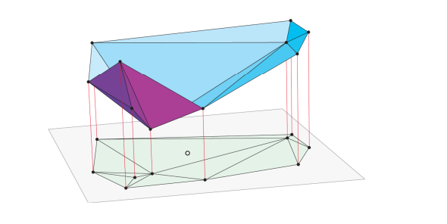

Triangulação de Delaunay
Dado um conjunto de pontos $P$ no plano, a traingulação de Delaunay de S é exatamente a projeção no plano xy do fecho convexo inferior dos pontos $(x,y,x^{2}+y^{2})$.
Fecho convexo é definido como o menor polígono convexo (polígono simples com todos os vértices formando ângulos internos menores que 180 graus) que contém todo o conjunto de pontos.

Slide 8
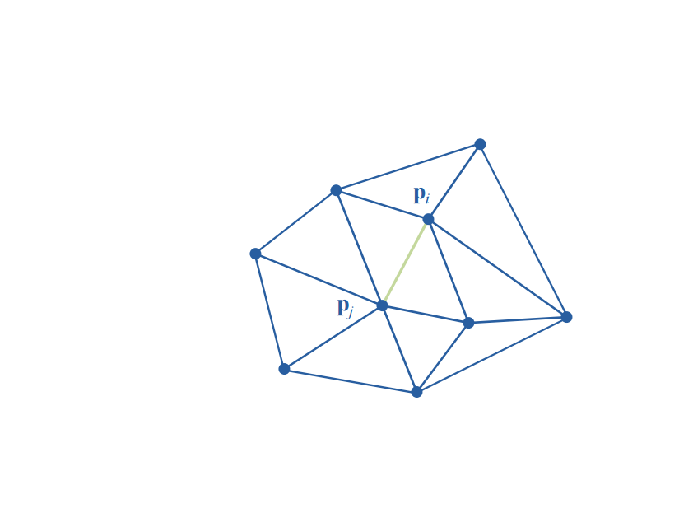
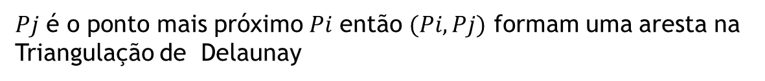
Triangulação de Delaunay
$Pj$ é o ponto mais próximo $Pi$ então $(Pi,Pj)$ formam uma aresta na
Triangulação de Delaunay

Slide 9
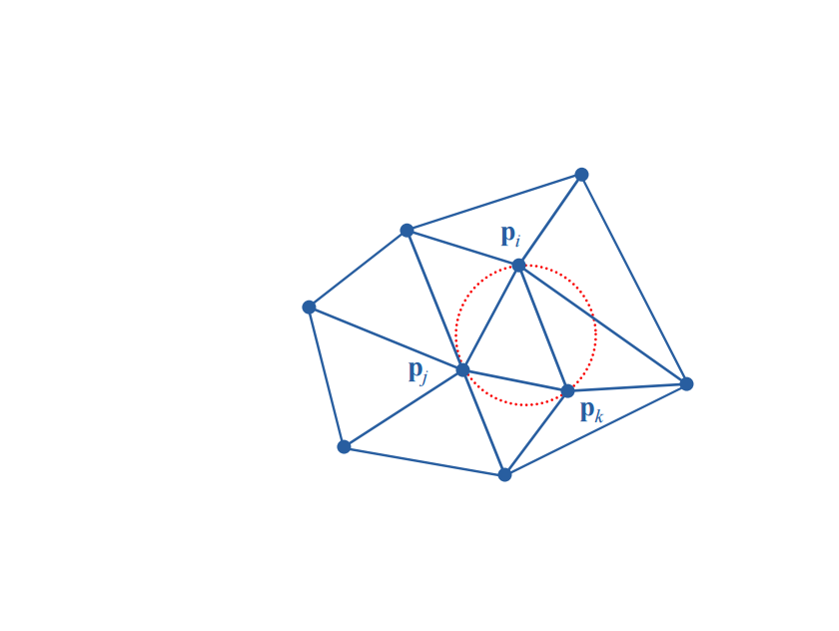
Triangulação de Delaunay
Propriedade do “circulo vazio” dado um circulo $(Pi,Pj,Pk)$

Slide 10
Triangulação de Delaunay
Modelagem de terrenos e objetos
Aplicações:
Modelagem de terrenos e objetos
Determina a densidade ou intensidade das amostras dos pontos
Otimização de nuvens de pontos.

Slide 11
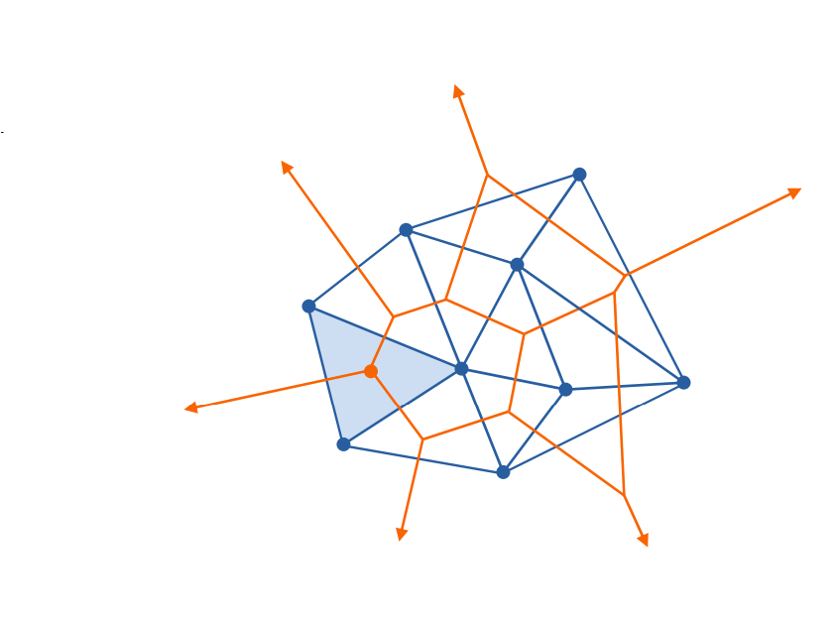
Voronoi: Dualidade com triangulação de delaunay
Cada face triangular de delaunay,
Está relacionado com o vértice do voronoi

Slide 12
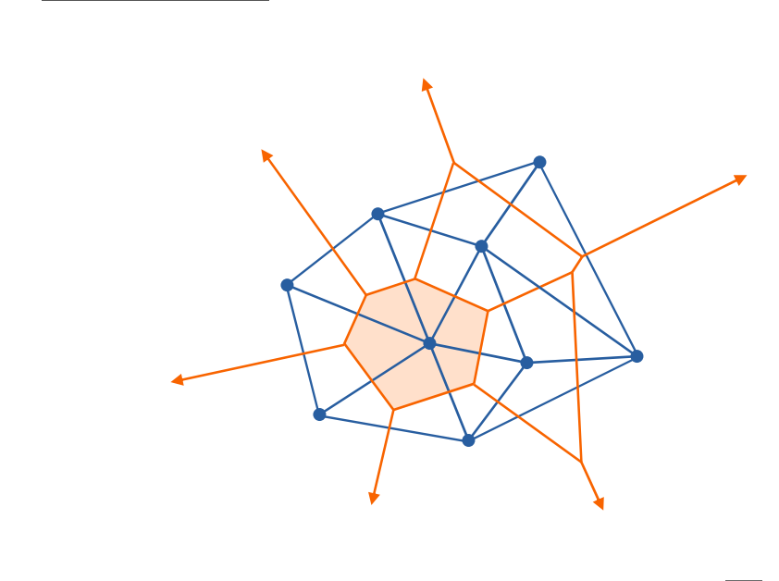
Voronoi: Dualidade com triangulação de delaunay
Cada vértice na triangulação de delaunay,
Está relacionado com a região da célula do voronoi

Slide 13
Voronoi
Modelagem de terrenos e objetos
Eixo mediano de uma forma
Aplicações:
Vizinhos mais próximos.
Eixo mediano de uma forma.
O princípio do Diagrama de Voronoi é de que, considerando que em um plano, existem pontos que estão mais próximos de uma fonte geradora do que de outra fonte, o resultado é um polígono de cujas distâncias entre a fonte e ponto são as menores possíveis.

Slide 14
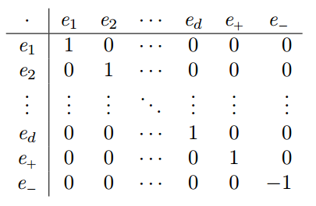

Modelo conforme Clifford Algebra
Tratando o problema com a álgebra geométrica no modelo conforme.
É necessário a inclusão de 2 dimensões nesse espaço $e_{+ }e_{−}$ , pseudo-euclidiana $R^{d+1,1}$

Slide 15

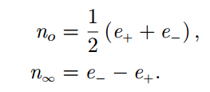
Modelo conforme Clifford Algebra
Vetores :
Onde

Slide 16
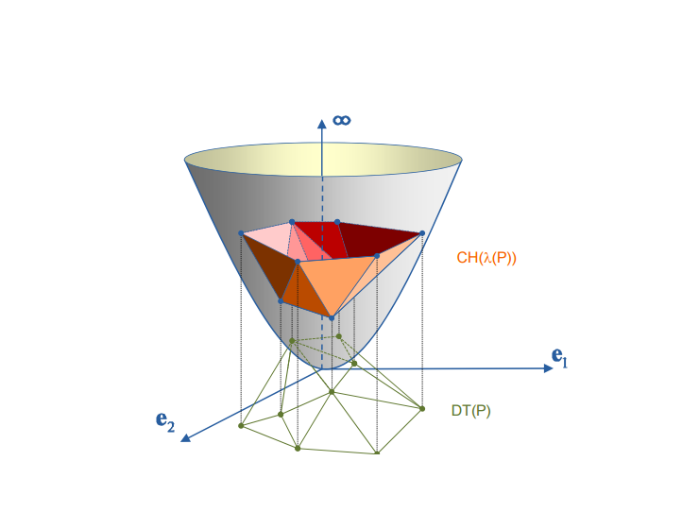
Modelo conforme Clifford Algebra

Slide 17
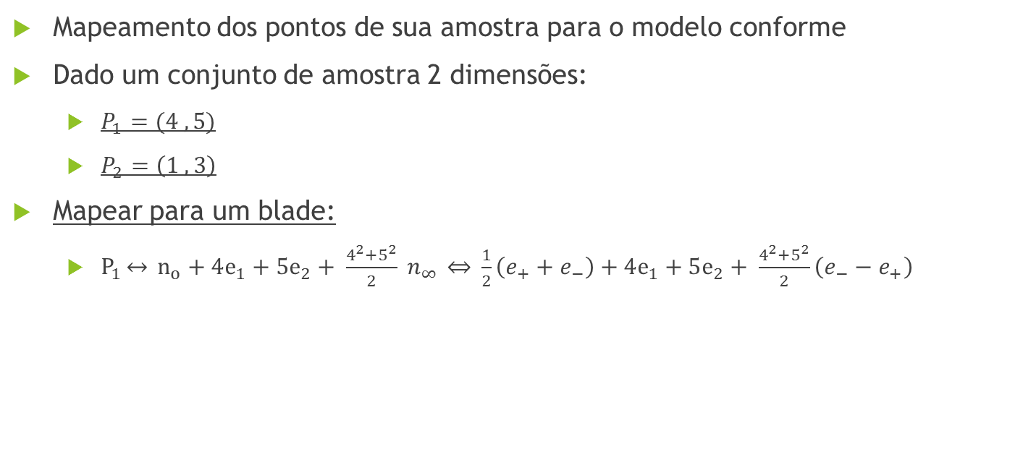
Modelo conforme Clifford Algebra
Mapeamento dos pontos de sua amostra para o modelo conforme
Dado um conjunto de amostra 2 dimensões:
$P_{1}=(4 , 5)$
$P_{2}=\left(1 , 3\right)$
Mapear para um blade:
$P_{1}\overset{↔}{} n_{o}+4e_{1}+5e_{2}+ \frac{4^{2}+5^{2}}{2} n_{∞} \overset{⇔}{} \frac{1}{2}\left(e_{+}+e_{−}\right)+4e_{1}+5e_{2}+ \frac{4^{2}+5^{2}}{2}\left(e_{−}−e_{+}\right)$

Slide 18
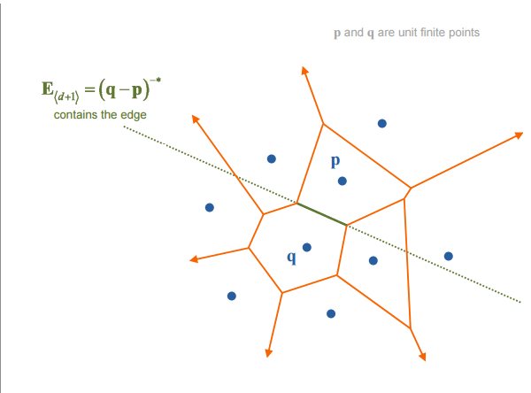
Modelo conforme Clifford Algebra

Slide 19
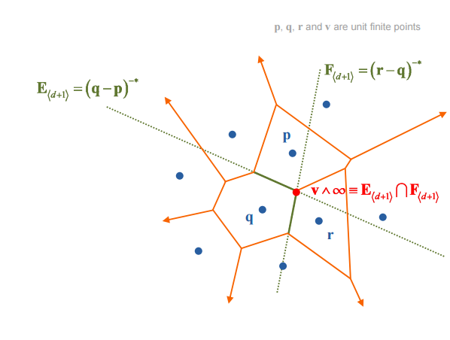


Modelo conforme Clifford Algebra

Slide 20
Modelo conforme Clifford Algebra

Slide 21
Perguntas

